Slide 1
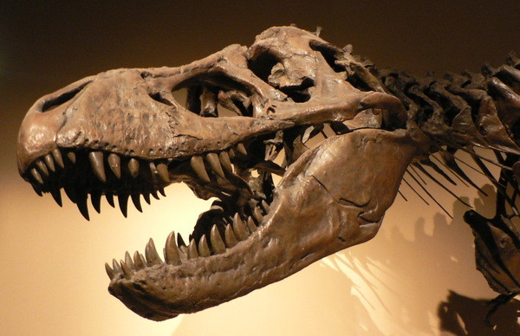
Les oeufs de dinosaures,
de Saint-André-de-Rosans
N°3

Slide 2
Un œuf de dinosaure est un réceptacle organique dans lequel un embryon de dinosaure se développe. Lorsque les premiers restes de dinosaures scientifiquement documentés ont été décrits en Angleterre dans les années 1820, il était présumé que les dinosaures pondaient des œufs parce qu'ils étaient des reptiles1. En 1859, les premiers fossiles d'œufs de dinosaures scientifiquement documentés ont été découverts en France par Jean-Jacques Poech, bien qu'ils aient été confondus avec des œufs d'oiseaux géants. Les premiers fossiles d'œufs de dinosaures scientifiquement reconnus ont été découverts en 1923 par une équipe du musée américain d'histoire naturelle en Mongolie. Depuis, de nombreux nouveaux sites de nidification ont été découverts dans le monde entier et un système de classification basé sur la structure de la coquille d'œuf a été développé en Chine avant de se diffuser progressivement en Occident. La coquille d'œuf de dinosaure peut être étudiée en coupe mince et visualisée au microscope. L'intérieur d'un œuf de dinosaure peut être étudié par tomodensitométrie ou en dissolvant progressivement la coquille avec de l'acide. Parfois, l'œuf préserve les restes de l'embryon en développement à l'intérieur. Les plus anciens œufs et embryons de dinosaures connus proviennent de Massospondylus, qui vivait au Jurassique inférieur, il y a environ 190 millions d'années

Slide 3
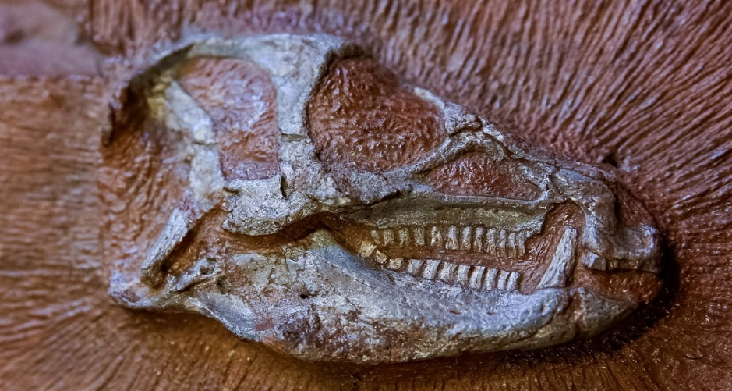

Slide 4
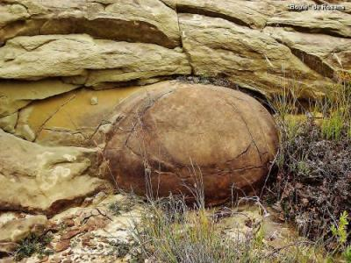

Slide 5
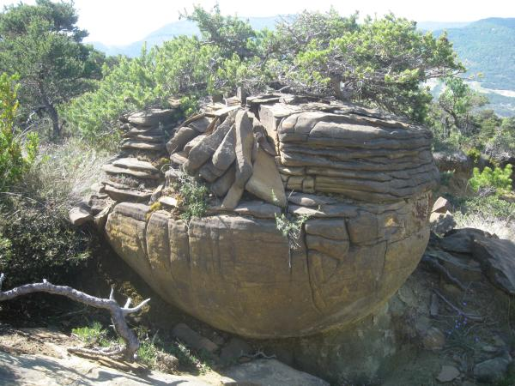

Slide 6
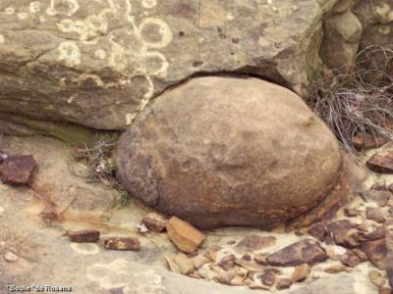

Slide 7
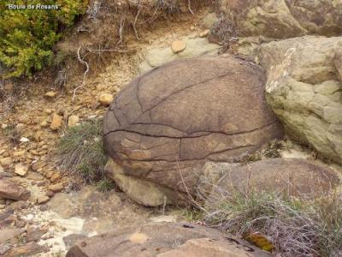

Slide 8


Slide 9
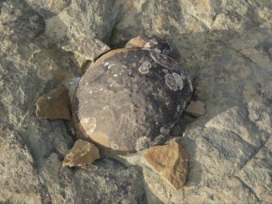

Slide 10
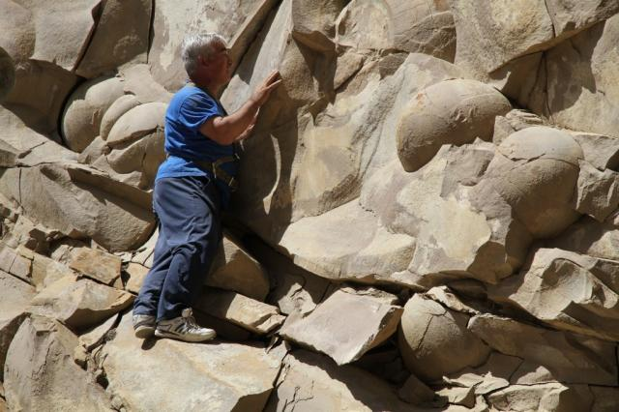

Slide 11
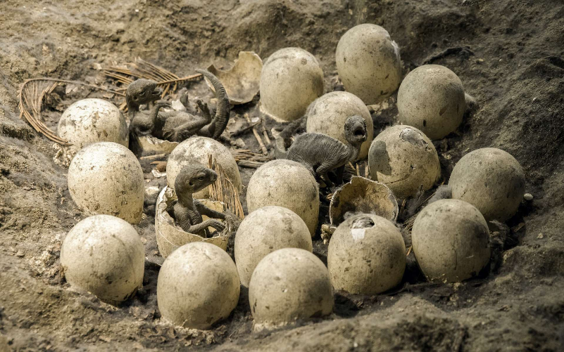

Slide 12
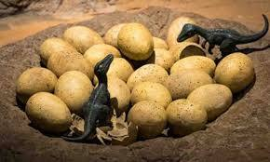

Slide 13
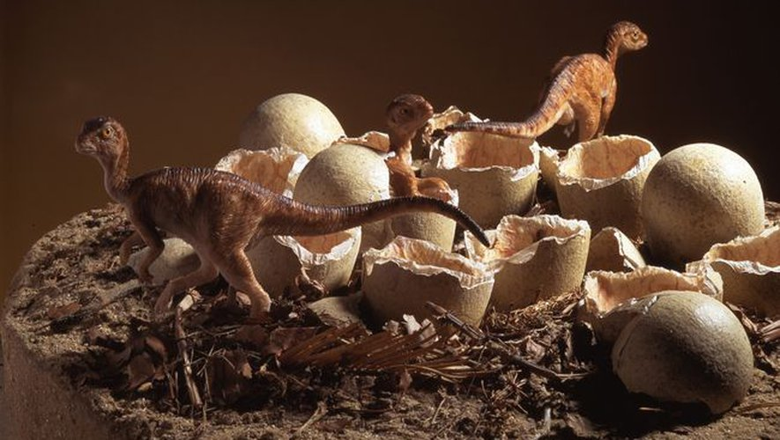

Slide 14
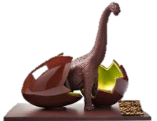

Slide 15
C’était
Les oeufs de dinosaures,
de Saint-André-de-Rosans

